Slide 1
기업 솔루션 프로젝트 Task Board
Barcode : 한지원, 김민서, 김태호, 전혜진

Slide 2
목차
I. 프로젝트 개요 1. 프로젝트 개요 --------------------------------------------------------------------------3 2. 개발 기간 -------------------------------------------------------------------------------3 II. 개발 환경 3. 개발 환경 -------------------------------------------------------------------------------4 III. 분석 및 설계 4. 화면 및 기능 ----------------------------------------------------------------------------5 5. DataBase (Table) ----------------------------------------------------------------------10 6. 프로젝트 시현 --------------------------------------------------------------------------12

Slide 3
1. 프로젝트 개요
“ 업무 일정 관리 프로그램 “
컴퓨터를 사용하여 업무를 처리하는 사람이 많아지면서 효율적인 일처리를 위해 자신의 일정을
손쉽게 관리할 수 있는 프로그램이 필요해졌다.
TaskBoard는 사용자가 진행하고 있는 업무들을 색깔별로 나타내어 각각의 진행 상태를 알 수 있고 이를 그래프로 나타내어 한눈에 보여준다. 또한 업무와 관련된 메모들이나 연락처를 기록할 수도 있다.
2. 개발 기간
2021년 11월 23일 ~ 2021년 12월 06일

Slide 4




3. 개발 환경
Visual Studio 2019
.NET 4.7.2
Sql local Server
Adobe XD
4.7.2

Slide 5
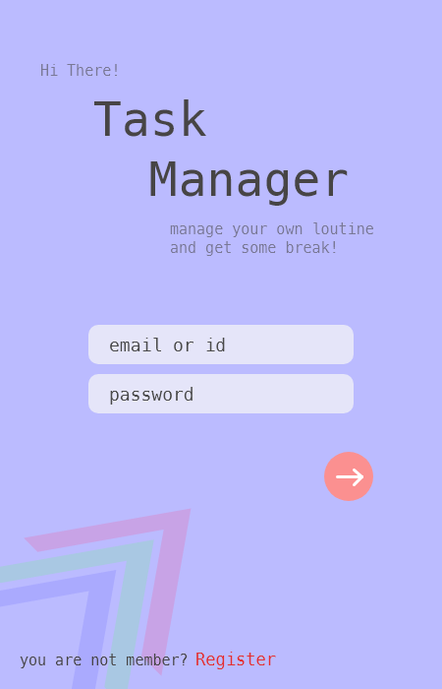
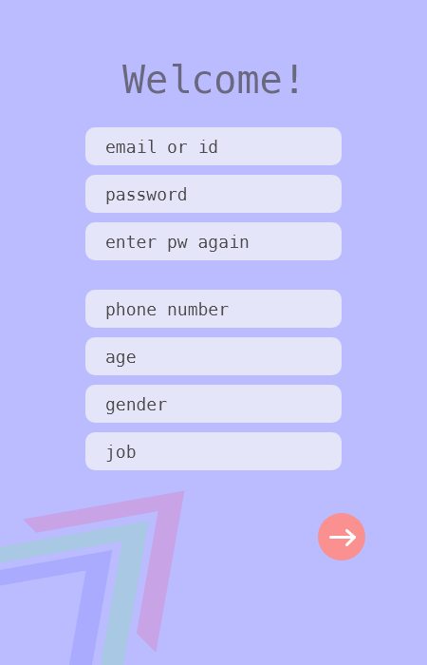
4. 화면 및 기능

Slide 6
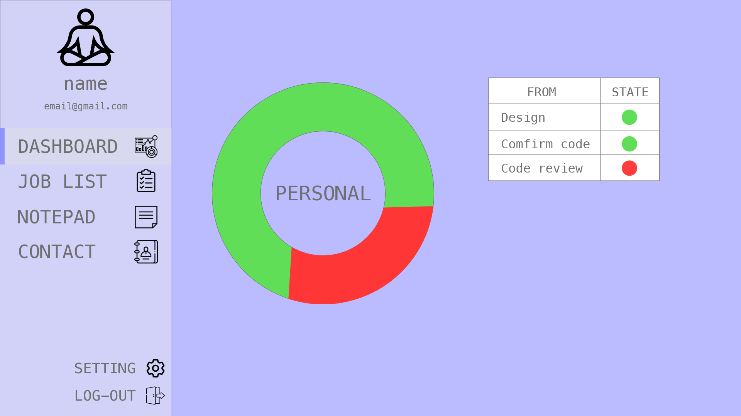

4. 화면 및 기능

Slide 7
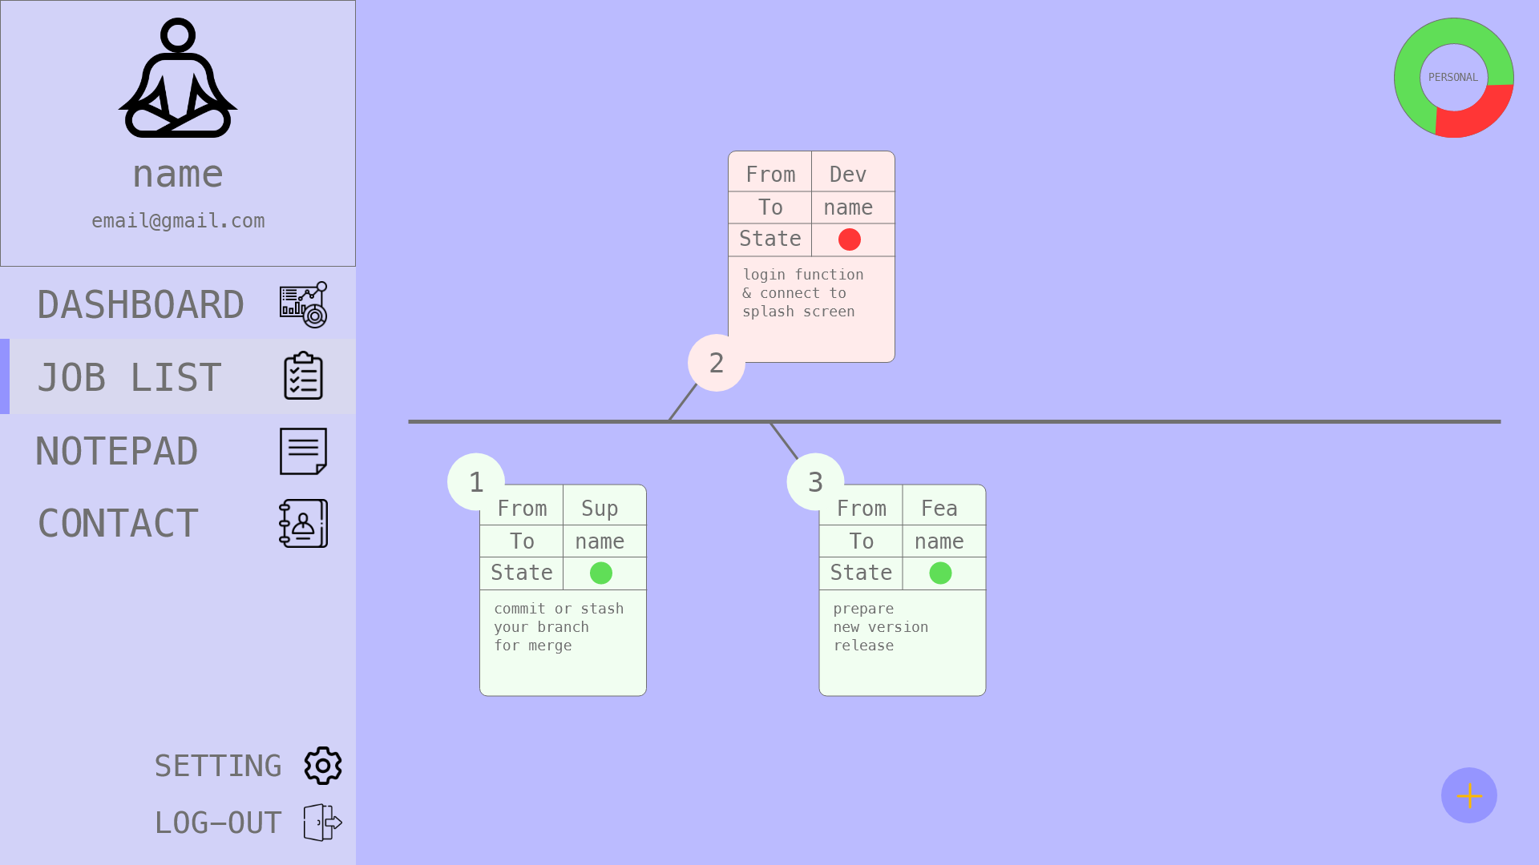
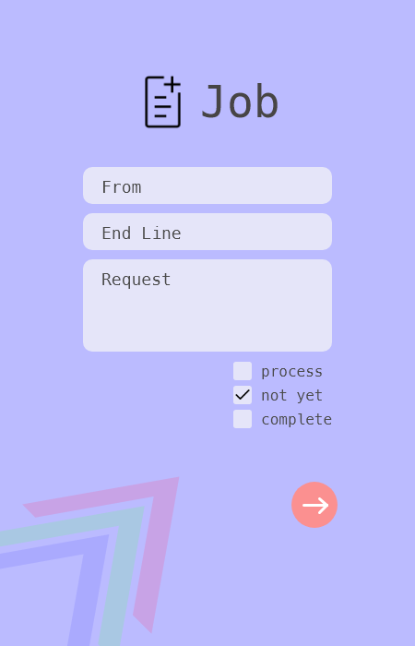
4. 화면 및 기능

Slide 8
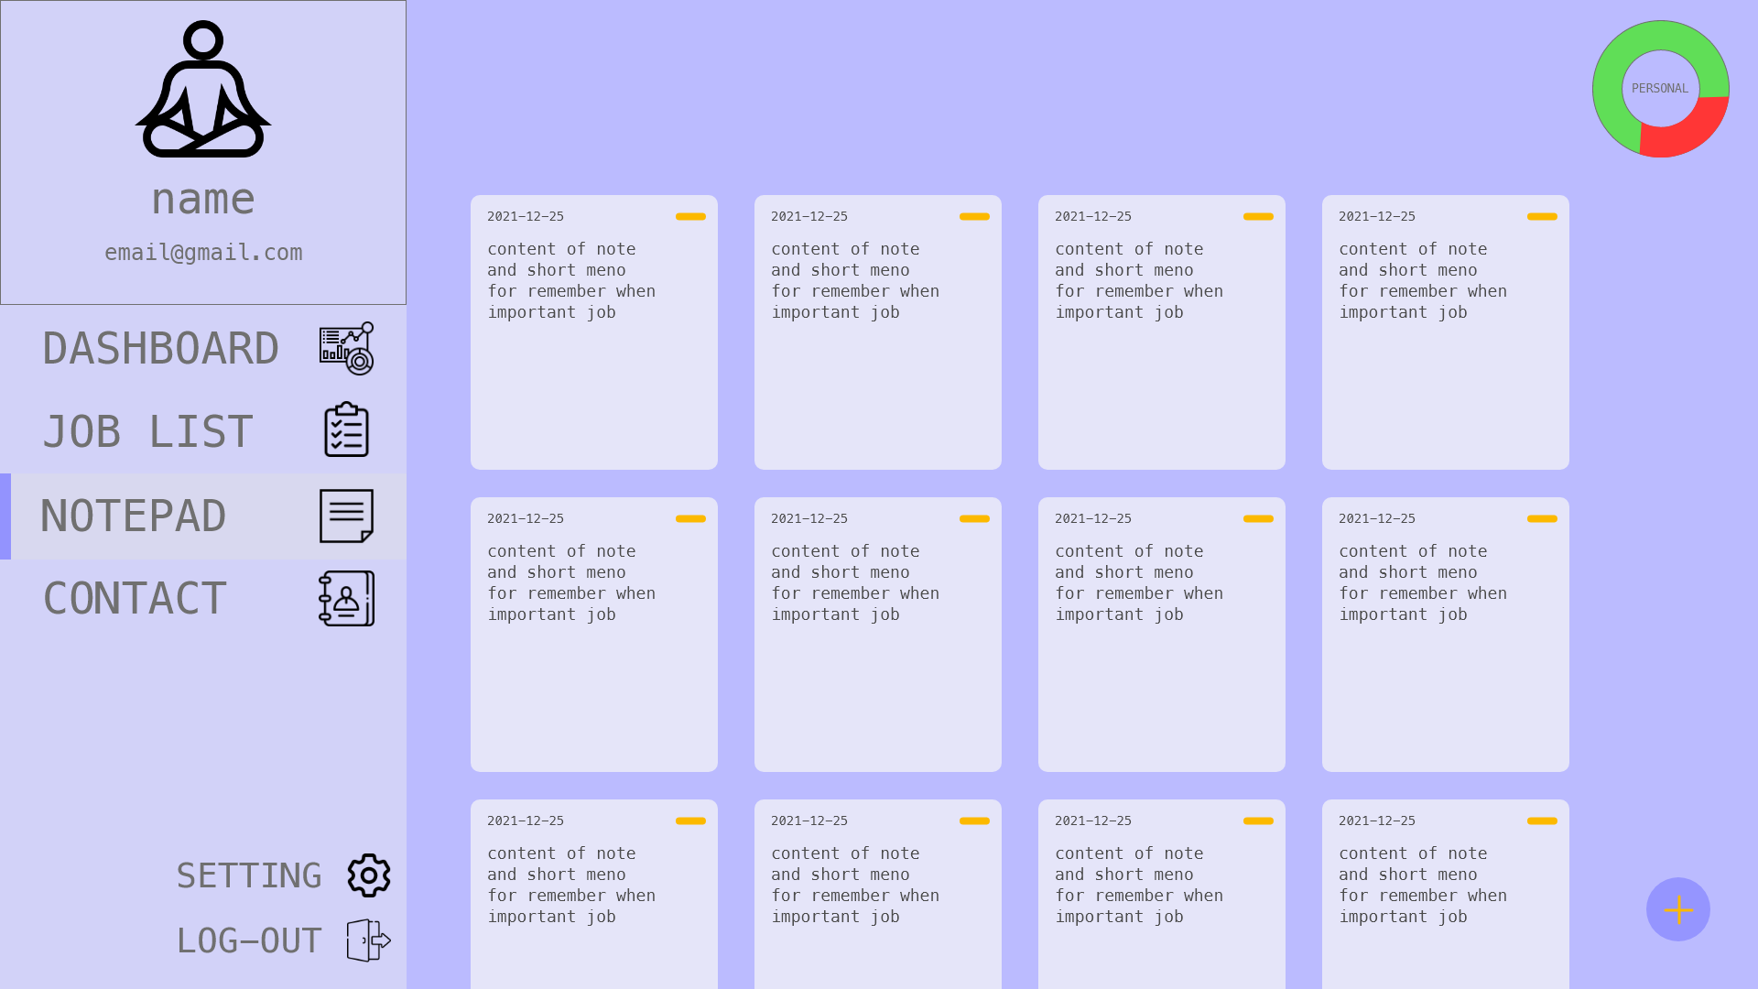

4. 화면 및 기능

Slide 9
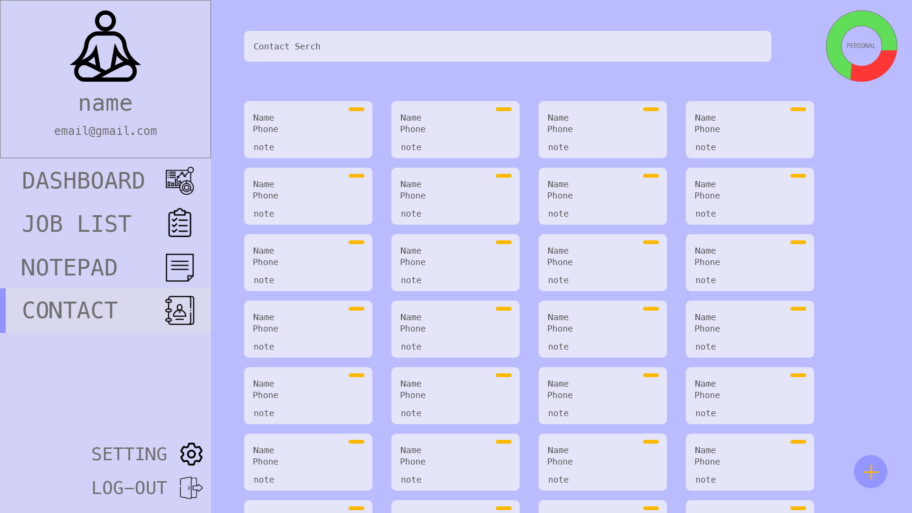
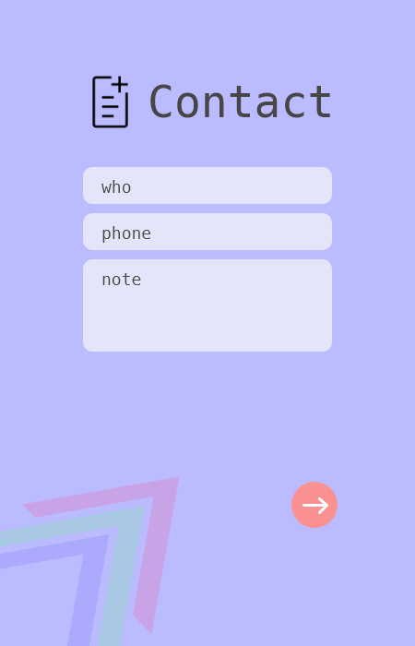
4. 화면 및 기능

Slide 10
5. DataBase
UserInfo
Job
컬럼명 | 컬럼타입 | 키 구분(PK, FK) | null
Id | Varchar(20) | PK | N
Password | Varchar(20) |  | N
Phone | Varchar(20) |  | Y
age | Varchar(20) |  | Y
gender | Varchar(20) |  | Y
job | Varchar(20) |  | Y
컬럼명 | 컬럼타입 | 키 구분(PK, FK) | null
Id | Varchar(10) | PK, FK | N
From | Varchar(20) |  | Y
state | Varchar(20) |  | Y
Endline | date |  | Y
request | Varchar(20) | PK | N

Slide 11
5. DataBase
Contact
Note
컬럼명 | 컬럼타입 | 키 구분 (PK, FK) | null
Id | Varchar(20) | PK, FK | N
Who | Varchar(20) |  | Y
Contact_phone | Varchar(20) | PK | N
Contact_note | Varchar(200) |  | Y
컬럼명 | 컬럼타입 | 키 구분(PK, FK) | null
Id | Varchar(20) | PK, FK | N
content | Varchar(300) | PK | N
Register_date | date |  | Y

Slide 12
06
프로젝트 시연
업무 일정 관리 프로젝트

Slide 13
Thanks
Please keep this slide for attribution

